Slide 1

PHÒNG GIÁO DỤC VÀ ĐÀO TẠO QUẬN LONG BIÊN
TRƯỜNG TIỂU HỌC ÁI MỘ B
MÔN: TIẾNG VIỆT
PHÂN MÔN : LUYỆN TẬP
LỚP 2
Bài: Mở rộng vốn từ về cây cối.

Slide 2



Hoạt động 1: Tìm từ ngữ chỉ cây cối

Slide 3
Hoạt động 2: Tìm những từ chỉ hoạt động chăm sóc cây

Slide 4
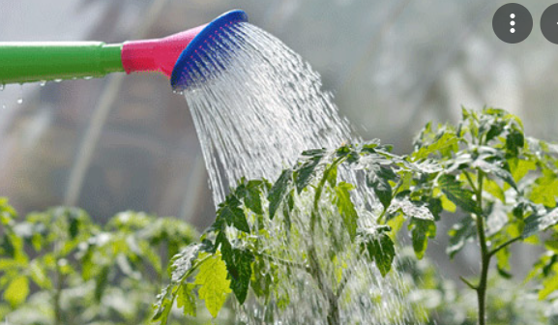
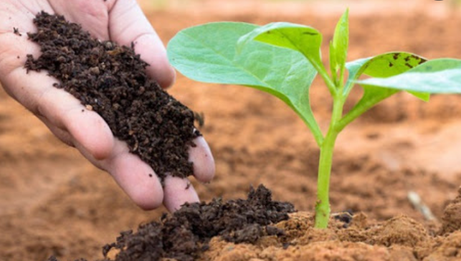
Những từ chỉ hoạt động chăm sóc cây
Tưới nước
Bón phân

Slide 5
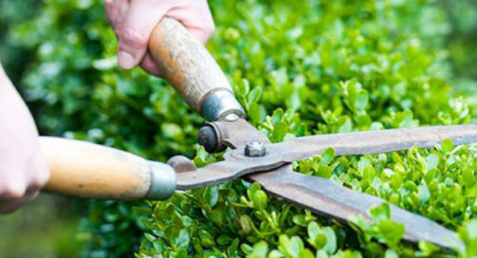
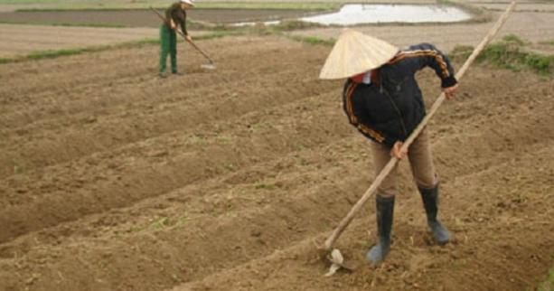
Những từ chỉ hoạt động chăm sóc cây
Cắt tỉa cây
Xới đất

Slide 6
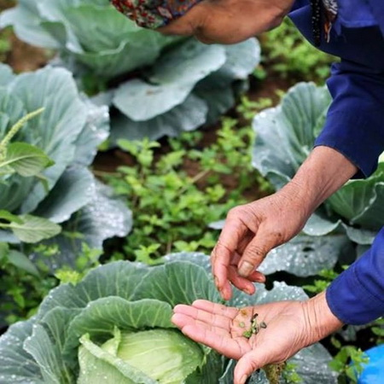
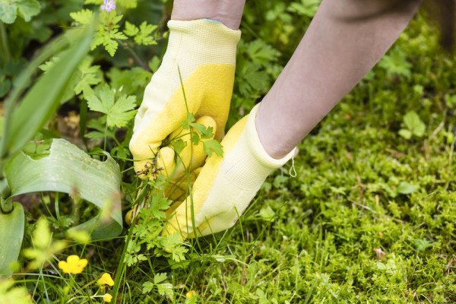
Những từ chỉ hoạt động chăm sóc cây
Bắt sâu
Nhổ cỏ

Slide 7
Hoạt động 3: Kết hợp từ ngữ ở cột A với cột B để tạo thành câu

Slide 8
A
B
Chúng em trồng cây
để giúp thành phố thêm xanh
Ông cuốc đất
để bảo vệ cây
Công nhân đô thị làm rào chắn
để trồng rau

Slide 9



Củng cố bài học

